Slide 1
Technologie přípravy pokrmů II
Historie dietního systému, jeho vývoj po současnost
Mgr. Kamila Kroupová

Slide 2
Dieta
- je řízený příjem pokrmů a tekutin za účelem dosažení specifického cíle.
Slovo dieta se může používat ve několika rozdílných významech:
- nemocniční (oficiální) diety,
- redukční diety na hubnutí, diety za účelem udržení nějakého zdravotního stavu,
- diety za účelem změny zdravotního stavu,
- diety jako dlouhodobý stravovací systému (podepřený nějakým názorem nebo filozofií)
Někdy se jedná o alternativní způsob výživy.

Slide 3
Výživa v minulosti, doporučované přístupy
Historicky byla léčba dietou jedním z nejvýznamnějších léčebných postupů.
Hippokratés (5. století před naším letopočtem) přikládal výživě
nemocných velký význam a právě jemu se připisují výroky, že „naše potrava má být lékem a naše léky mají být potravou“ a „nemocného je nutno dietou nejen léčit, ale i živit“.
Dále je známá Římská lékařská škola - 2. století n.l.
Lékařská škola Salernská na Sicilii -13. století n.l.
Jednalo se o výsledky různého způsobu výživy při určitých chorobách, tedy ryze empirický přístup, kde získané poznatky předávají dalším generacím.
Začátek moderního přístupu byl až 19. – 20. století- rozvoj přírodních věd, proto názory a postupy již racionálnější.

Slide 4
Rozvoj české, resp. Československé dietetiky
První záznamy v písemnictví již 1522 - Wenceslaus Payer v K. Varech - zabýval se léčebnými postupy.
V r. 1927 – vydává lázeňský šéfkuchař Jan Kettner společně s MUDr. Maxem Popperem publikaci: Hygienická a dietní kuchyně
V r. 1928 – vyšla 1. česká příručka dietetiky Otakara Koseho.
1934 prof. Prusík zakládá pražskou školu pro dietní sestry - v prvním roce studia bylo 14 studentek, vyučovala se čeština, počty, lékařské a praktické předměty.
Pro práci absolventek však nebylo v praxi porozumění, z 96 absolventek získalo pouze 27 zaměstnání - převážně v nemocnicích a léčebných ústavech. Po roce 1948 Ministerstvo zdravotnictví svým výnosem doporučilo přijetí absolventek zdravotnickým zařízením.

Slide 5
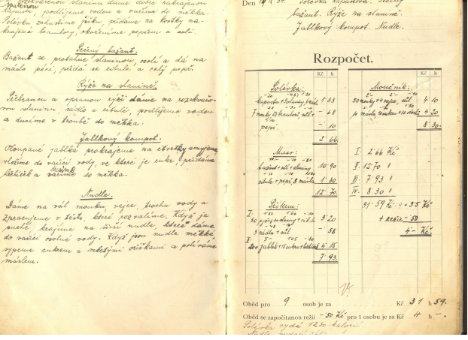

Slide 6
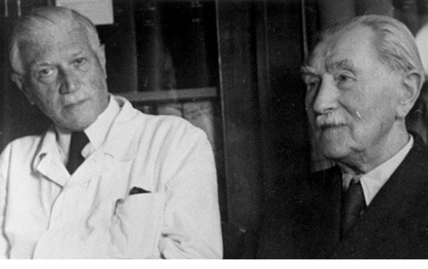
Profesoři Prusík a Charvát

Slide 7
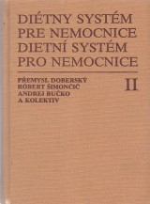
Dietetika po 2. světové válce
1951 - v Praze založení Ústavu pro výzkum výživy lidu
- založení Společnosti pro racionální výživu
- Bratislava, založen stejný ústav
1952-1954 - vypracování Dietního systému a jeho publikace pro ČR.
(Doberský – Nový dietní systém pro nemocnice)
Pro Slovenskou republiku v r.1958 – normy, podle kterých se připravovala léčebná výživa ve všech čs. a sl. nemocnicích.
1. září 1960 - usnesení kolegia ministra zdravotnictví, jímž se výživa stává nedílnou součástí komplexní léčby
Další publikace pro obě republiky v r.1968 - přepracované a rozšířené vydání
1983 byl vydán inovovaný Dietní systém pro nemocnice
Dietný systém pre nemocnice
Tyto byly závaznou celostátní normou, byl vytvořen 14ti druhový dietní systém. Součástí byl i slovník: Slovensko český a Česko-slovenský.

Slide 8



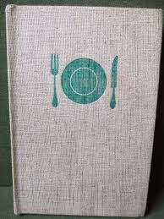
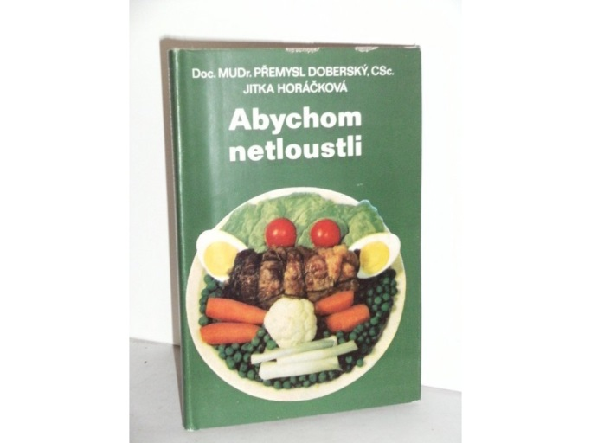

Slide 9
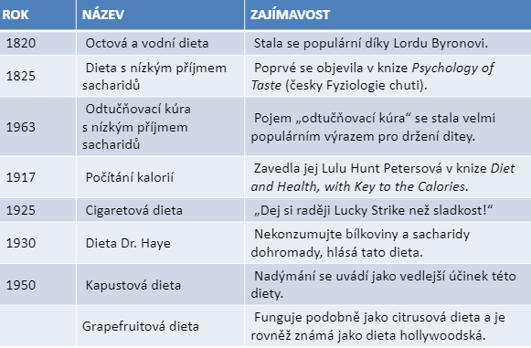
Přehled používaných módních diet
The Physiology of Taste

Slide 10
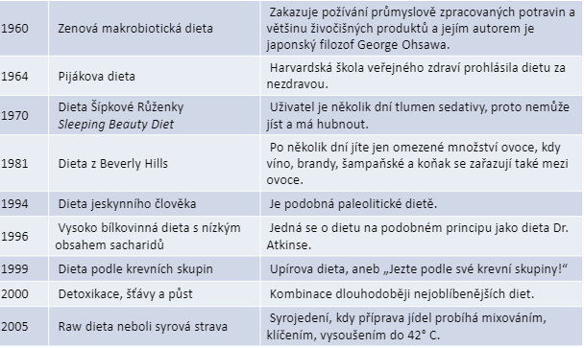

Slide 11
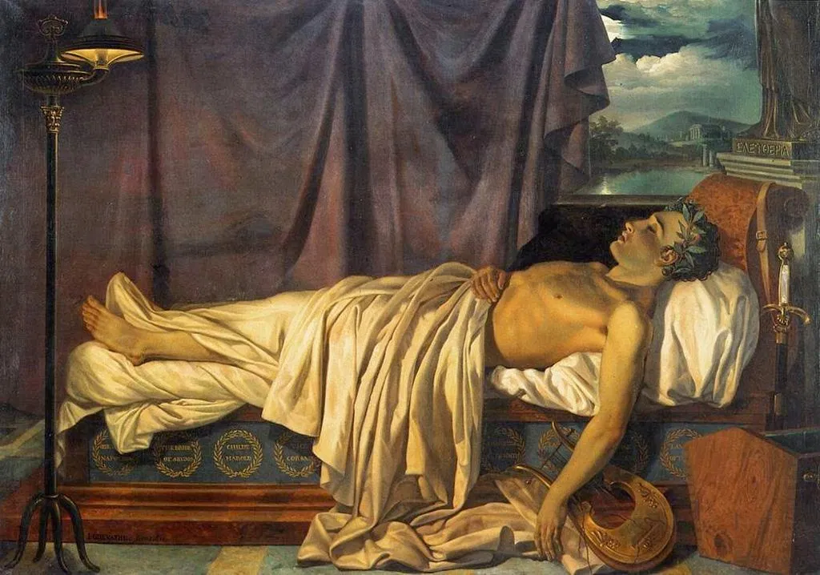
1920 - Lord Byron je známý anorektik. Své dietami i octem zhuntované tělo pošle předčasně do hrobu.
Dieta s octem a vodou
Chcete působit bledě a jako z jiného světa? Pak dodržujte dietu podle lorda Byrona, který žil pouze na vodě, octu a bramborách v octu máčených. Ať vám tato dieta přijde jakkoli šílená, měla velké množství zastánců i přes své vedlejší účinky, kterými byly zvracení a průjem.

Slide 12
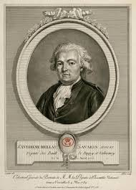

1826-dieta s nízkým příjmem sacharidů
The Physiology of Taste
Jean Anthelme Brillat-Savarin [žán antelm brija savarén] (1. dubna 1755, Belley, Francie – 2. února 1826, Paříž) byl francouzský právník, politik, ekonomický myslitel a houslista, dnes známý především jako labužník - milovník a znalec dobrého jídla a pití, autor knihy Fyziologie chuti (Physiologie du goût, 1825).

Slide 13
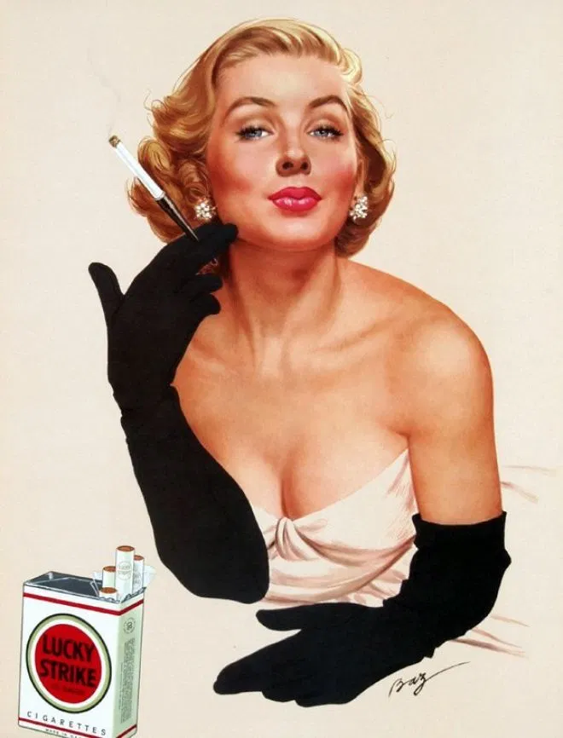
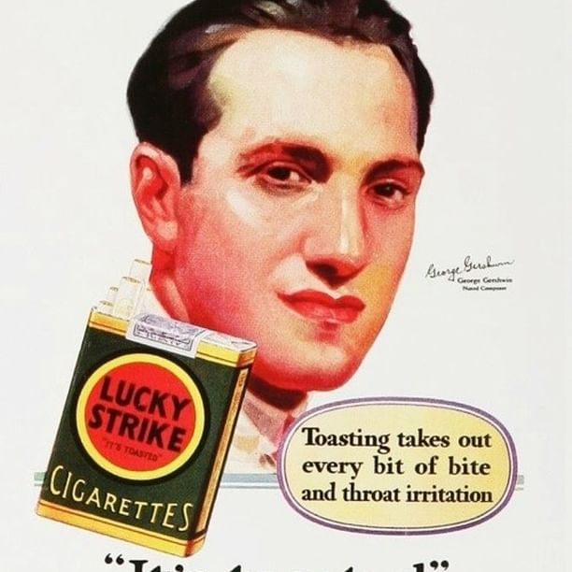
Cigaretová dieta
Máte na něco chuť, zapalte si cigaretu! Tato dieta byla propagována ve 20. letech 20. století a kouření bylo dokonce doporučováno pro své pozitivní zdravotní účinky.
Dieta byla jednoduchá, prostě čím víc kouříte, tím více zhubnete. Dnes už víme, že kouření rozhodně zdravé není. Rozhodně ale po kouření hubnout můžete, kouření zrychluje metabolismus a trávení, a pokud díky kouření onemocníte rakovinou plic, hubnutí je zaručeno.

Slide 14
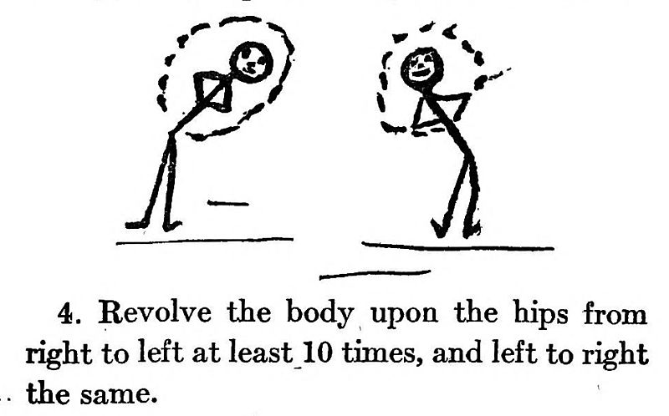
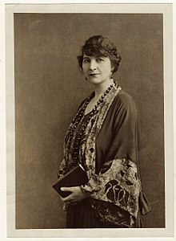
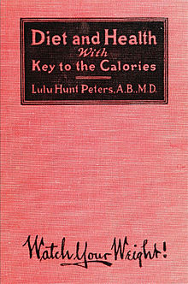
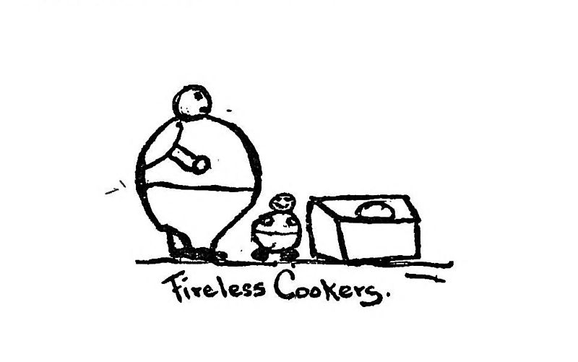
1917- Lulu Hunt Peters
V roce 1918 vydala knižně svůj dietní program Dieta a zdraví: Klíč ke kaloriím, pojmenovaný podle jejích novinových sloupků. Kniha se okamžitě stala bestsellerem. Šlo o vůbec první bestseller na světě, který se týkal zdravé výživy.

Slide 15
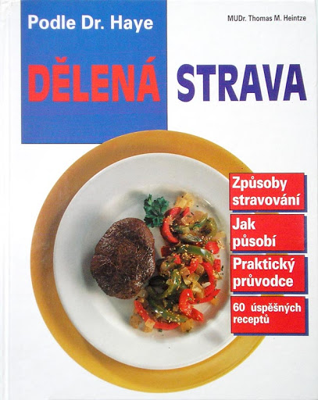
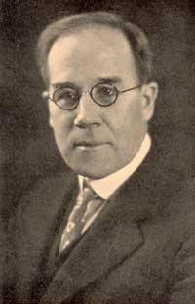
1930- dieta podle Dr.Haye
Dělená strava Dr. Haye je založena na omezení potravin, které v těle vytváří kyseliny a zařazením do jídelníčku většího množství potravin se zásaditým účinkem.

Slide 16
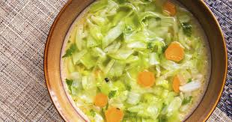
1950 – kapustová dieta
Nikdo neví přesně určit, kdy byla dieta poprvé zformována. Podle americké dietetické asociace vznikla kolem roku 1950, ale možná se datuje její vznik ještě dříve.

Slide 17
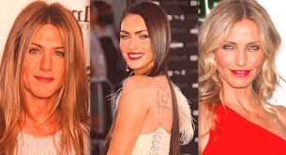
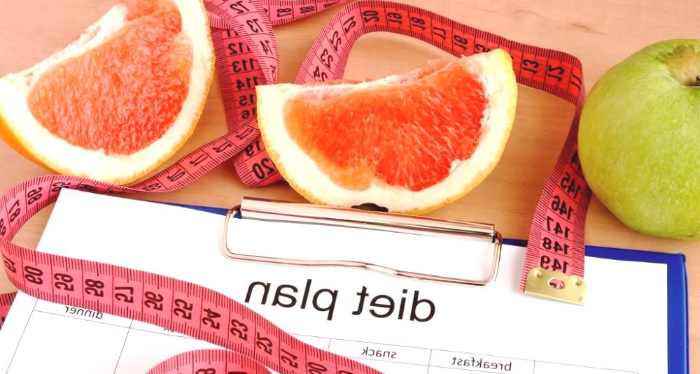
Hollywoodská dieta
Již ve 30. letech minulého století se v Hollywoodu rozmohla grapefruitová dieta. Jenže patřila k mnoha přísným dietám, které se svým vyznavačům odměňují jo-jo efektem. Přidat však ke zdravé a vyvážené stravě grapefruit je moudrý krok, který k ideální váze napomůže.

Slide 18
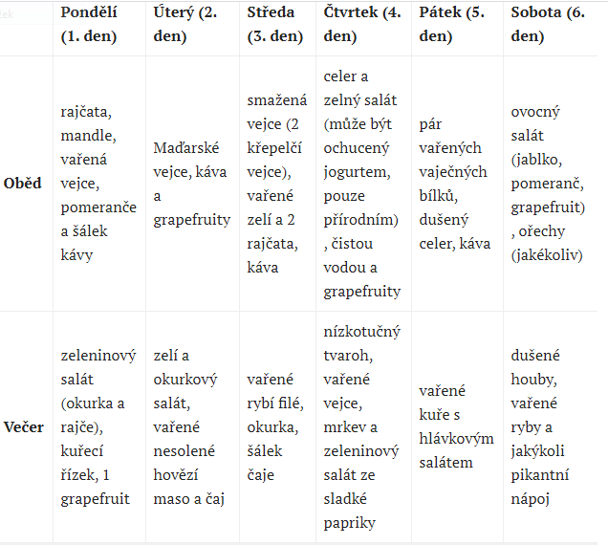

Slide 19
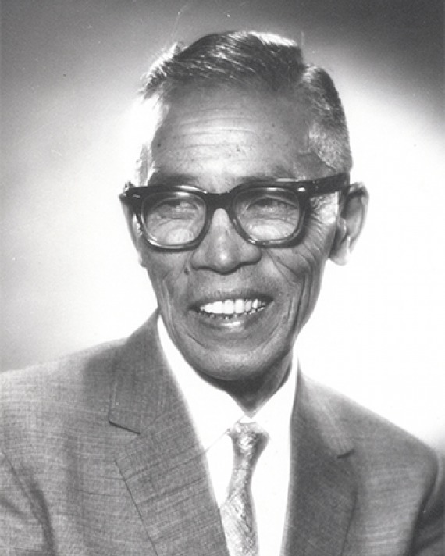
1960 - Zenová makrobiotická dieta
Makrobiotika je složena z řeckých slov, která označují dlouhý život, a výživově vychází ze složení zdravých tradičních diet. Zakladatelem makrobiotiky je George Ohsawa, který tvrdil, že se makrobiotikou vyléčil z tuberkulózy. Vedle makrobiotiky však doporučoval například kouření a sám zemřel na srdeční infarkt.

Slide 20
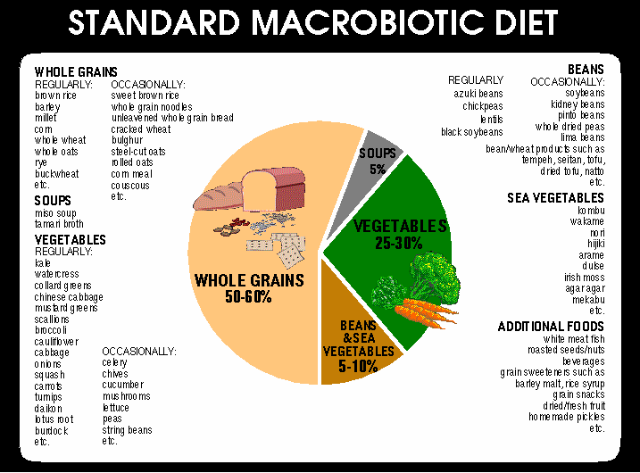

Slide 21
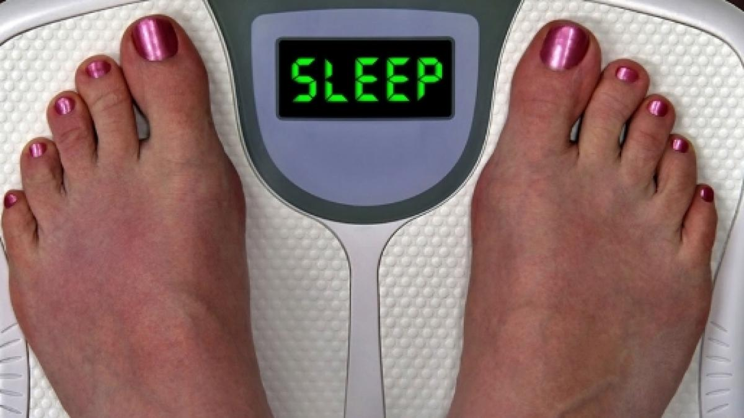
1970- dieta Šípkové Růženky
Sleeping Beauty Diet, tedy dieta Šípkové Růženky. Tento extrém naváděl lidi k užívání sedativ podporujících spánek, které člověka zlomily nejen na hodiny, ale celé dny. Tím pádem nepřijímal žádné kalorie a prý i hubnul. Propagátoři této diety však již pozapomněli na to, že tělo bez dostatku živin nehubne pro krásu, ale pod vlivem svého oslabování.

Slide 22
Odkazy na zajímavá videa:
Makrobiotika:
https://www.youtube.com/watch?v=38uVs0zmhFQ
Problematika jídla v nemocnicích:
https://tv.idnes.cz/rozstrel/rozstrel-pavel-kohout-a-margit-slimakova-cely-zaznam.V180514_192118_zpravodaj_krr?

Slide 23
Dietní systém v ČR-novelizace 1991
Principy:
- došlo k novelizaci, kterou zpracoval tým expertů MZ ČR a vyšla jako metodický list MZ
- jednalo se o úpravy v pojmenování diet (místo dieta žlučníková – dieta s omezením tuku), byla doporučena změna dávek energie, obsahu tuků a v některých případech i bílkovin
- konkrétní rozpracování v jednotlivých zdravotnických zařízeních bylo úkolem dietologa daného zařízení ve spolupráci s dietní sestrou, případně nutričním týmem

Slide 24
- v současné době jsou jednotlivá zdravotnická zařízení odpovědná za výživu svých pacientů, proto upravují a vytvářejí dietní systémy podle potřeb svých klientů a možností daného zařízení
- v případě kontroly se hodnotí zejména to, zda daný systém odpovídá soudobým požadavkům na léčebnou výživu, zda jsou splněna nutriční kritéria jednotlivých diet a zda odpovídají potřebě pacienta
- diety byly v dietním systému vždy členěny do několika skupin podle různých kritérií
- diety se označují čísly
- dietu ordinuje lékař

Slide 25
Současnost
Od roku 1991 se mnoho ve výživě a životním stylu obyvatel změnilo, je tedy velmi pravděpodobné, že dietní systém z roku 1991 již nebude v některých ohledech aktuální.
Vhodnou inspirací, zda a případně jak diety upravovat, může být pohled do zahraničí. Srovnání českého DS se zahraničním může přinést spoustu zajímavých podnětů, které mohou být inspirací pro případnou aktualizaci DS v ČR.

Slide 26
Dietní systém
0 – tekutá - krátkodobě po operacích v ústech a na trávicím ústrojí
0 S – čajová - po lžičkách při realimentačních postupech
1 - kašovitá
1 S – tekutá - výživné tekutiny, pokud nemůže nemocný přijímat tuhou stravu
2 - šetřící
3 - racionální
4 - s omezením tuků
5 - bezezbytková
6 - nízkobílkovinná
7 – nízkocholesterolová při aterioskleróze
8 – redukční při obezitě
9 - diabetická
10 - neslaná šetřící - při onemocnění srdce a cév, u nemocných s otoky
11 - výživná
12 - strava batolat
13 - strava větších dětí
14 – výběrová - u kachektických nemocných, při nádorových onemocnění

Slide 27
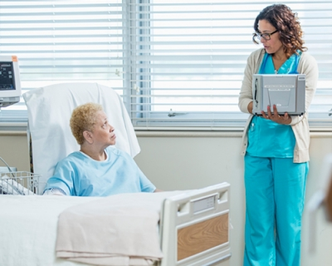
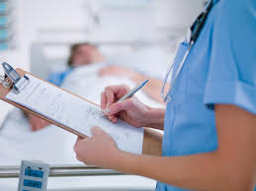
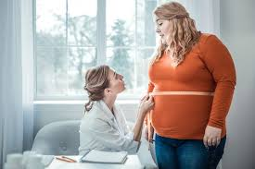
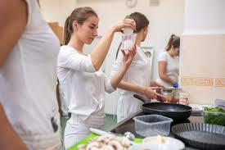
Nutriční péče – nutriční tým
Nutriční péče je zajišťována v nemocničních zařízeních v současné době multidisciplinárně:
- podílí se na ní jak nutriční terapeut, tak ošetřující sestra, lékař, ošetřovatelka i stravovací provoz
- nutriční terapeut provádí nutriční diagnostiku, řeší výživový problém, konzultuje s lékařem a navrhuje a hodnotí nutriční opatření

Slide 28
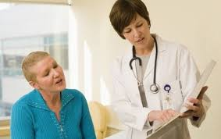
lékař provádí screening při přijetí pacienta, diagnostikuje stav výživy,
ordinuje řešení výživového problému

Slide 29
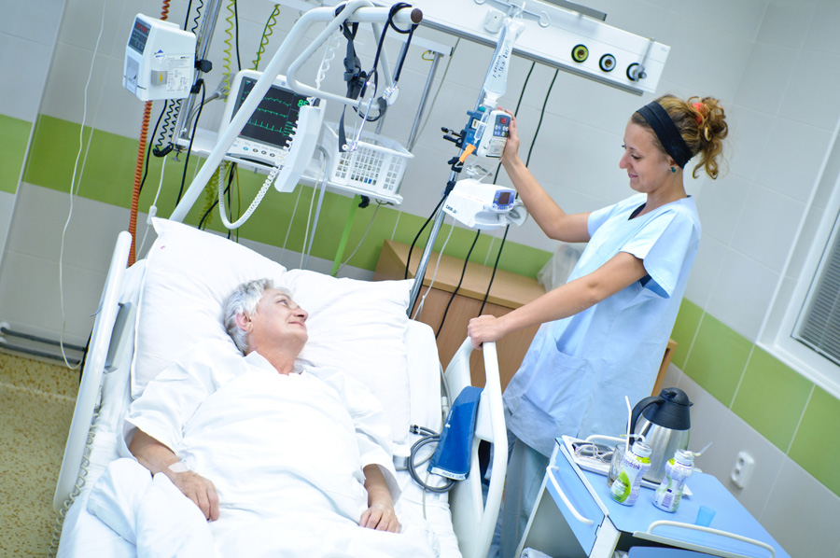
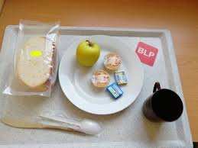
- ošetřující sestra rozpoznává, stanovuje nedostatečnou výživu jako ošetřovatelský problém, sleduje a řeší problémy pacienta s příjmem potravy

Slide 30
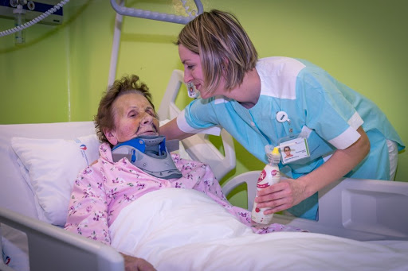
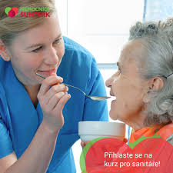
- ošetřovatelka, sanitárka sleduje konzumaci jídla (většinou odnáší nádobí)

Slide 31
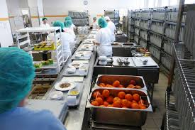
- stravovací provoz individualizuje stravu podle potřeby nemocného

Slide 32
Zdroje:
DOBERSKÝ, Přemysl. Nový dietní systém pro nemocnice. 1. vyd. Praha: Státní zdravotnické nakladatelství, n. p., 1955.
IDNES TV. Rozstřel: Pavel Kohout a Margit Slimáková. In: iDNES TV [online]. 16. květen 2018 [vid. 2019-05-05]. Dostupné
z: https://tv.idnes.cz/rozstrel/rozstrel-pavel-kohout-a-margit-slimakova-celyzaznam.V180514_192118_zpravodaj_krr?

